Slide 1
Universität Tübingen International Office
Austauschprogramme
Dezernat V – Abteilung 1 – International Office – Austauschprogramme
Fotolia/contrastwerkstatt
Yannick Pfeiffer / Universität Tübingen
Informationsveranstaltung zum Studium in Europa
16.01.2024

Slide 2
Informationsveranstaltung zum Studium in Europa
X

Slide 3
Wir freuen uns auf Ihr Feedback!

Slide 4
Informationsveranstaltung zum Studium in Europa
Auslandssemester – warum?
Das ERASMUS+ Programm
ERASMUS+ in Europa
ERASMUS+ und CIVIS
ERASMUS+ Praktikum
ERASMUS+ weltweit
Internationalization @ Home

Slide 5
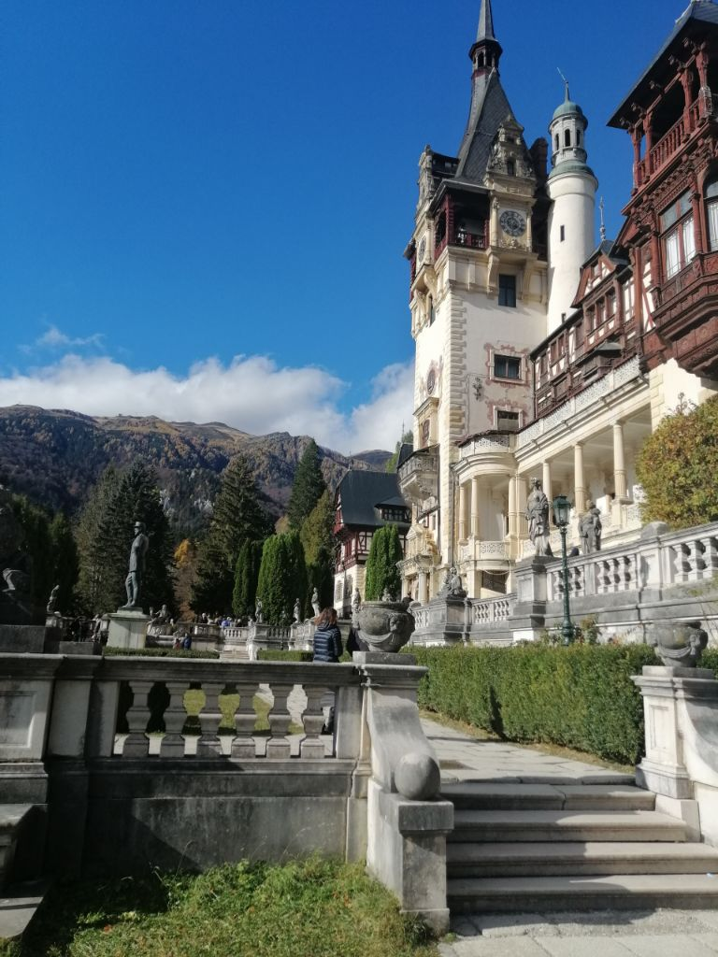
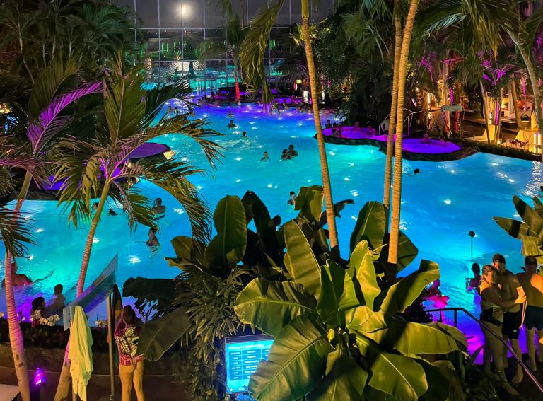
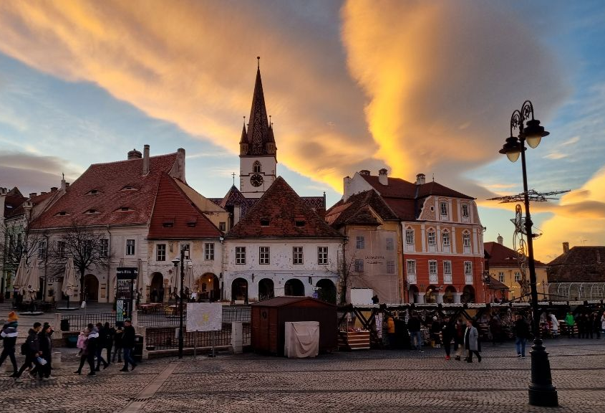
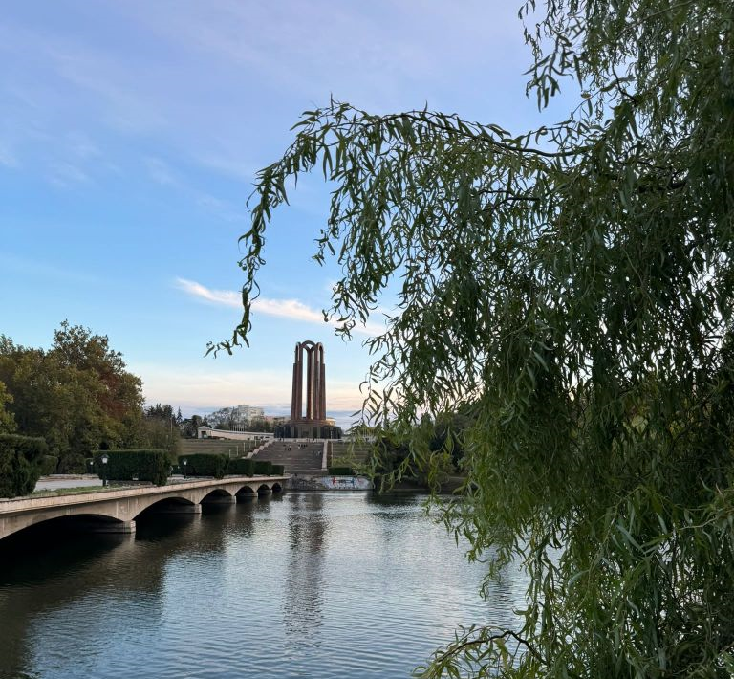
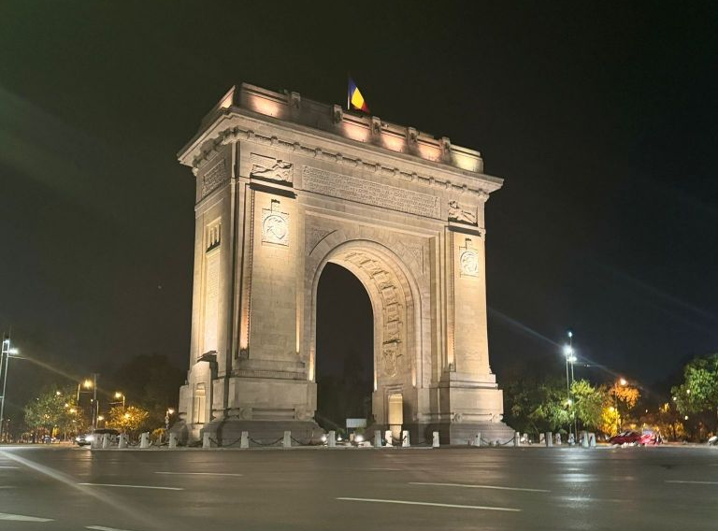
Testimonials von Bukarest
Foto: Dildar Cetinkaya
Essengehen: 15 - 20€
Kaffee: ≈ 3€
Kino: ≈ 5€
Studierenderabatte
Triff locals und internationale Studierende
Peleș Schloß, Rumänien
Foto: Paulina v. Löwis
Foto: Phi Phung
- Brasov
- Sibiu
- Constanta
- Alba Iulia
- Cluj
- Timisoara
- Sofia (Bulgarien)
Foto: Dildar Cetinkaya
Foto: Dildar Cetinkaya

Slide 6
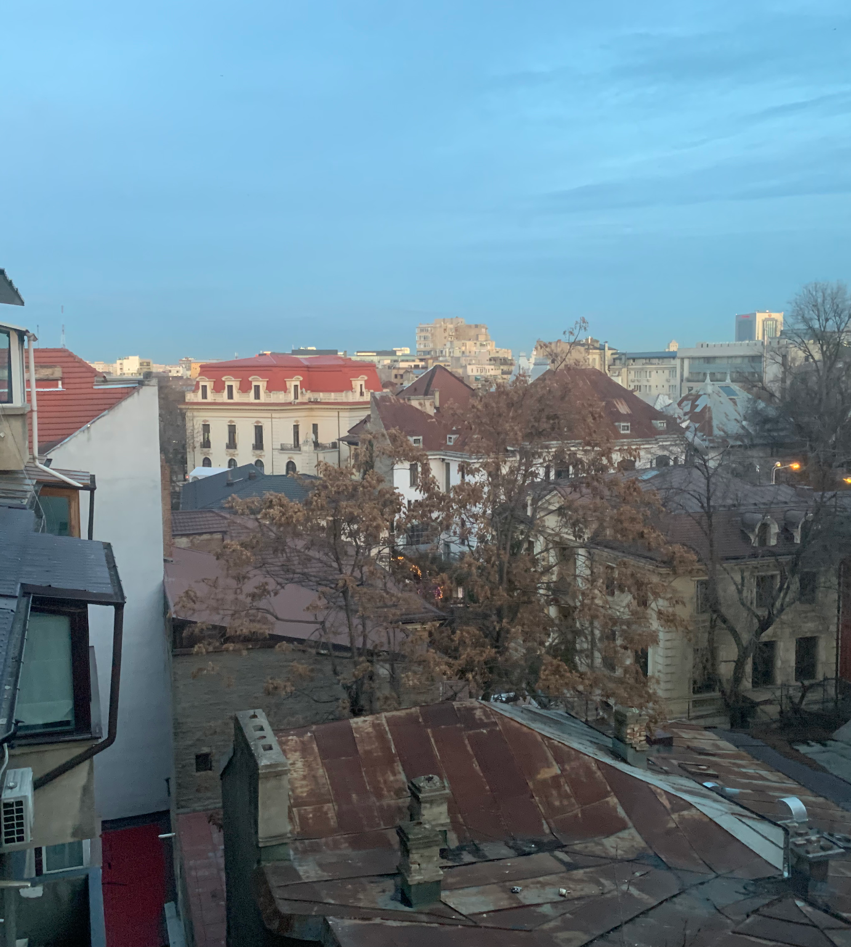
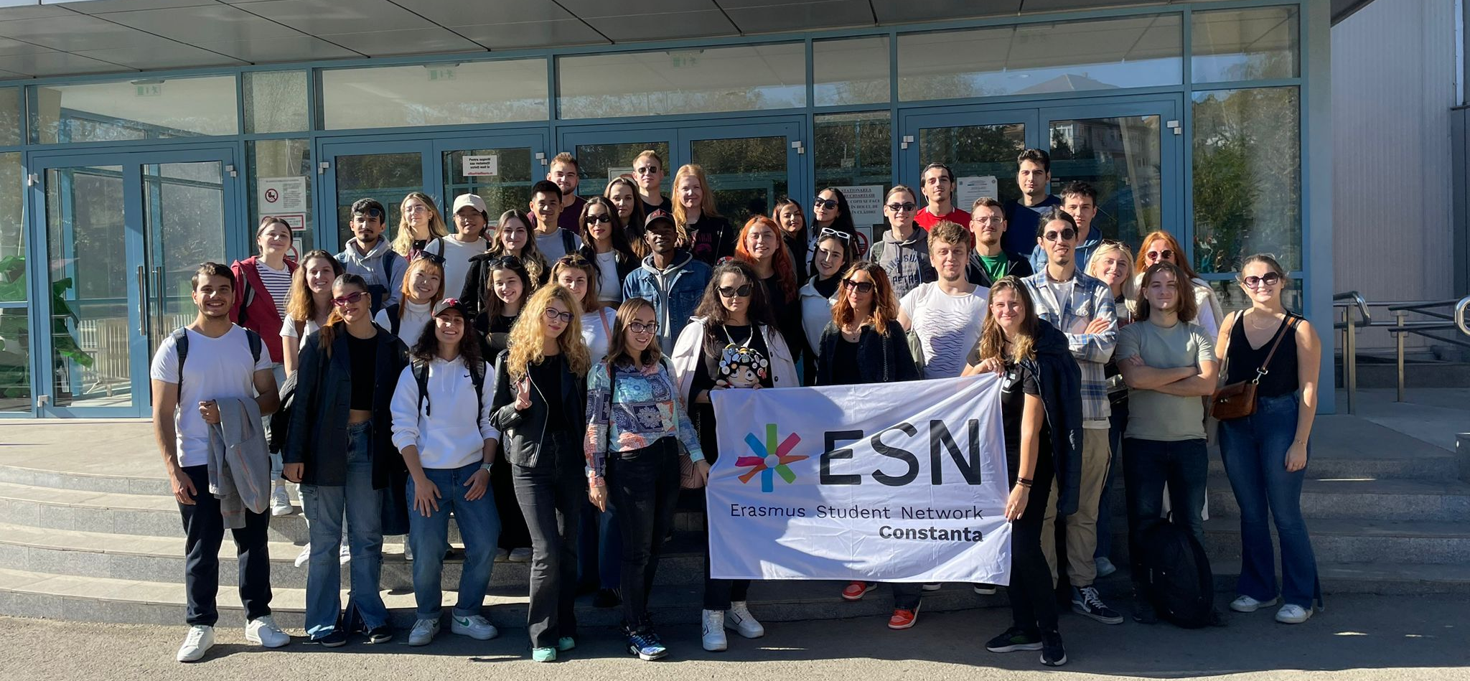
300€ kalt
Günstiger möglich
Verschiedene Supermarktketten
Preise etwas unter Deutschland
Foto: Emil Breustedt
Foto: Emil Breustedt
90% Rabatt
Bus und Metro
Bürokratisch schwierig
Viele Veranstaltungen + Hilfe
ESN-Card
Foto: ESN Romania

Slide 7
Auslandssemester – Benefits
Sie werden sich verändern
Sie sind nicht allein
Sie erhöhen Ihre Chancen
Notes:
Sie werden sich verändern – vom eigenständigen Reisen, über internationale Freunde, bis hin zum kulturellen Perspektivenwechsel nehmen Sie Erfahrungen mit, die Ihnen niemand mehr nehmen kann.
Sie sind nicht allein – Sie werden dabei stets von uns, Ihrem International Office und anderen Studierenden unterstützt
Sie erhöhen Ihre Chancen – gefragt für eine spätere Beschäftigungsfähigkeit sind kognitive und soziale Kompetenzen, Lebenserfahrung und Engagement.

Slide 8
ERASMUS+ Programm: Allgemeines
Seit 1987
Heute 27 Mitgliedstaaten (Programmländer)
Erasmus+ vertritt demokratische und freiheitliche Werte Die Erhaltung eines freien Europas ist oberstes Ziel
Erasmus+ hilft, Grenzen im Kopf abzubauen und alle Nationen näher zusammenzubringen
I
Erasmus+

Slide 9
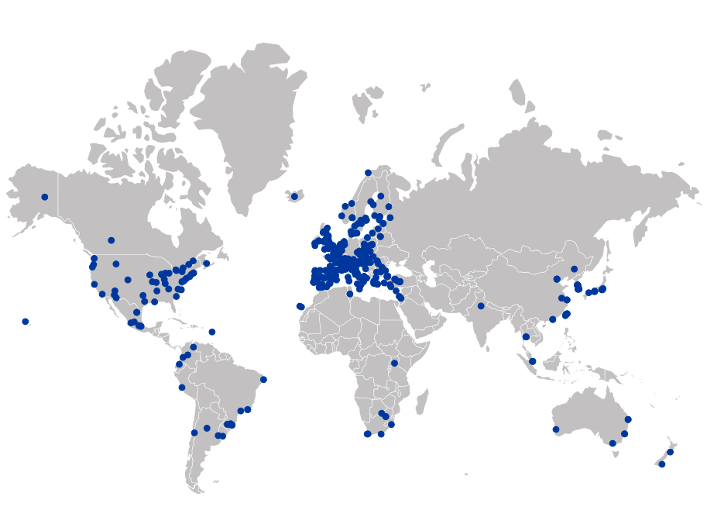
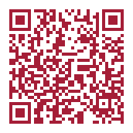
Partneruniversitäten der Universität Tübingen
PDF-Liste mit Partneruniversitäten und ERASMUS-Fachkoordinator*innen
Notes:
Über 350 Partnerschaften auf der ganzen Welt

Slide 10
Voraussetzungen und Förderung
Immatrikulation an der Universität Tübingen
Bachelor: Mindestens im 3. Fachsemester
Master und PhD: ab sofort
Gute Kenntnisse der Sprache (ab Level B1), in der die zu besuchenden Lehrveranstaltungen abgehalten werden
Im Bachelor, Master und Promotionsphase jeweils für die Dauer von mindestens 2 bis insgesamt 12 Monaten

Slide 11
Bewerbungsablauf für Semesteraufenthalte in Europa
Allgemeine Informationen über den Semesteraufenthalt
9-12 Monate vor dem Aufenthalt
Bewerbung
Auswahl und Nominierung an den Fakultäten möglich ab Januar, für das kommende akademische Jahr
Zusendung der Bewerbungsunterlagen an die Gasthochschule. Hinweis: Jede Universität hat verschiedene Fristen - mit der Fachkoordination abstimmen.
Zusage der Gasthochschule
Organisation für den Aufenthalt vor Ort Wohnung, Sprachkurs etc. (Homepage der Gastuniversität)
Bescheinigung der Teilnahme am Programm Das Dokument dient auch zur Vorlage bei BAföG-Amt etc.
Registrierung und Beantragung des Stipendiums
Im Online-Portal des Dezernats V.1.
Deadlines:
WS bis 30. Juni
SoSe bis 30. November
Kontakt: outgoing@erasmus.uni-tuebingen.de
a), b), c)
Fachkoordinator/in
d)
Gasthochschule
e)
ERASMUS Outgoing Team Dez. V.1. Austauschprogramme

Slide 12
Zuständigkeiten für Europa
Fachkoordinator/in
ERASMUS Outgoing Team Dez. V.1.
Beratung zu Bewerbung und Partnerhochschulen
Vergabe von CIVIS- und Erasmusplätzen
Nominierung von Studierenden an den Partnerhochschulen
Learning Agreements
Anerkennung von Studienleistungen
Beratung zum Erasmus Stipendium
Verwaltung und Auszahlung des Erasmus-Mobilitätsstipendiums
Verwaltung der Erasmus-Unterlagen in Mobility-Online
Kontakt: outgoing@erasmus.uni-tuebingen.de

Slide 13
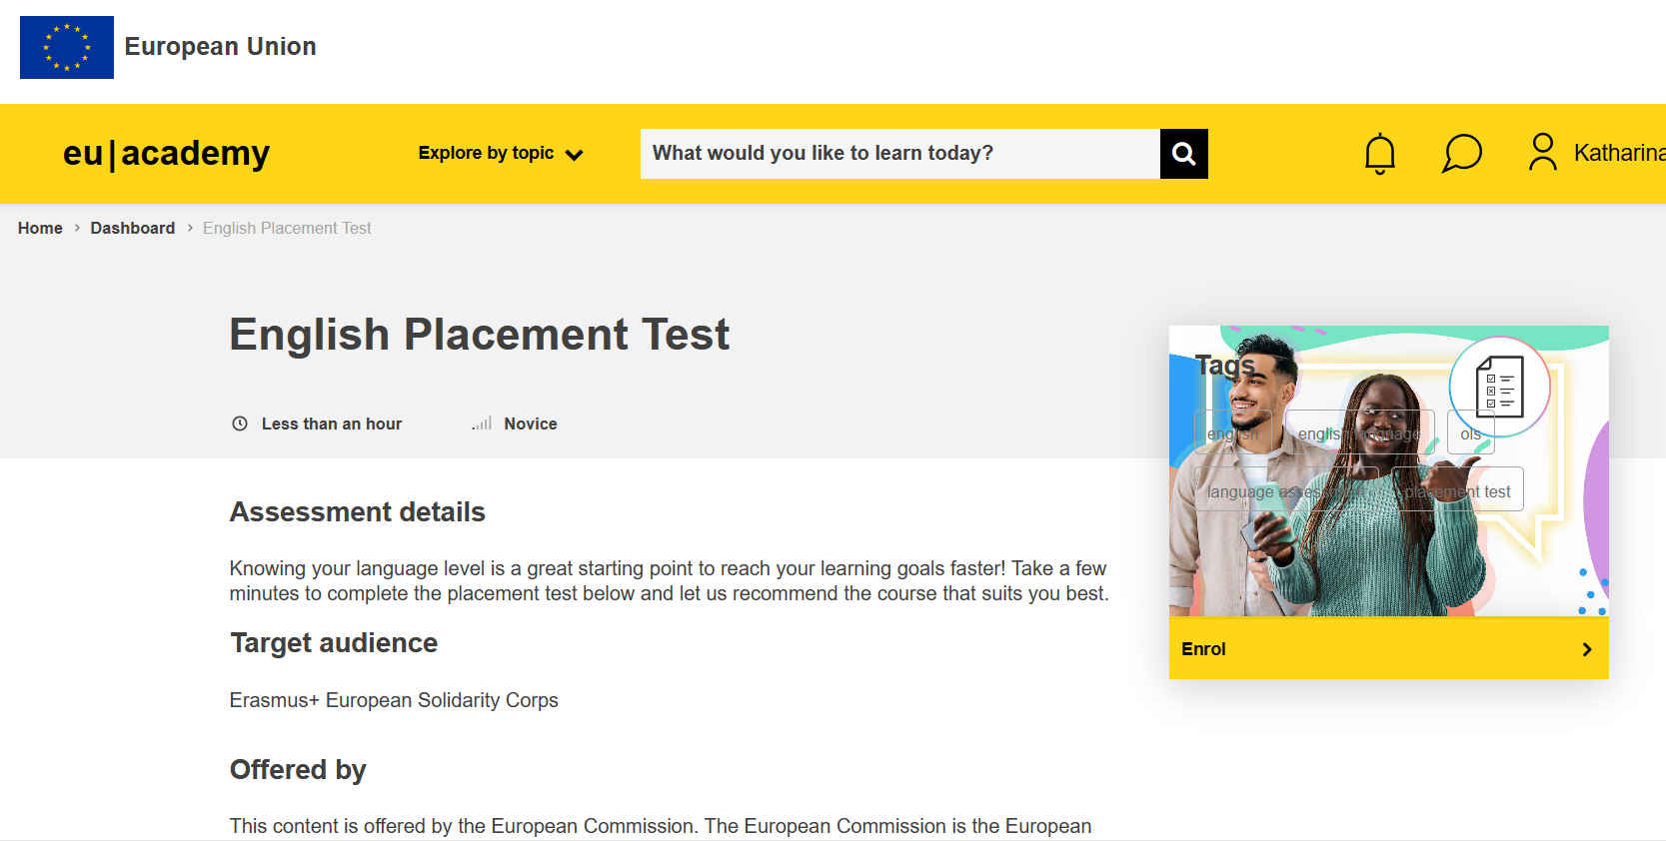
ERASMUS+ Online-Sprachtest
Verpflichtender Online-Sprachtest für folgende Unterrichtssprachen:
Bulgarisch, Dänisch, Englisch, Finnisch, Französisch, Griechisch, Italienisch, Kroatisch, Niederländisch, Polnisch, Portugiesisch, Rumänisch, Schwedisch, Slowakisch, Spanisch, Tschechisch, Ungarisch
Zertifizierung nach Europäischen Referenzrahmen
Bei schwächerem Testergebnis (A1/A2): Zuteilung von semesterbegleitenden Online-Sprachkursen

Slide 14
Unter Vorbehalt
ERASMUS+ in Europa: Fördersätze 2024/25
Ländergruppe 1
Belgien, Dänemark, Finnland, Frankreich, Irland, Island, Italien, Liechtenstein, Luxemburg, Niederlande, Norwegen, Österreich, Schweden, UK
600 EUR/Monat
Ländergruppe 2
Bulgarien, Estland, Griechenland, Kroatien, Lettland, Litauen, Malta, Polen, Portugal, Rumänien, Slowakei, Slowenien, Spanien, Tschechische Republik, Türkei, Ungarn, Zypern
540 EUR/Monat
Förderdauer: max. 3 Monate bzw. max. 6 Monate

Slide 15
Unter Vorbehalt
ERASMUS+ in Europa: Top Ups
Social Top Up
Green Travel Top Up
250 EUR/Monat
bis zu 6 Reisetage
Kriterienkatalog
https://www.greenerasmus.org/

Slide 16
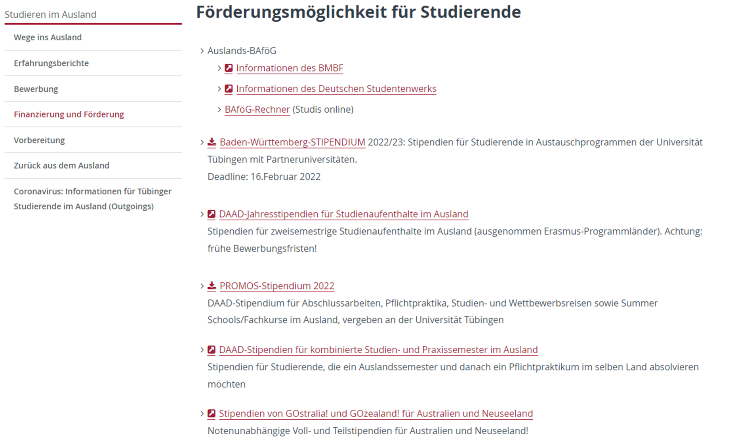
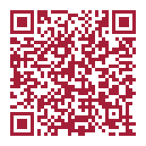
Finanzierungsmöglichkeiten

Slide 17
ERASMUS+ und UK
Austauschplätze mit UK stehen weiterhin zur Verfügung
Mobilitätszuschuss wird nach Ländergruppe 1 bezahlt
Visum für Studienaufenthalt nur notwendig bei einem Aufenthalt von mehr als 6 Monaten

Slide 18
ERASMS+ und die Schweiz
SEMP: „Swiss European Mobility Program“
Mobilitätsstipendium von der Schweizer Regierung
Die Förderhöhe beträgt aktuell 440 CHF/Monat.
Registrierung in Mobility-Online erfolgt im International Office Dez V.1, damit wir sie im Notfall kontaktieren können. Alle weiteren Bewerbungsunterlagen erhalten Sie von der Gastuniversität

Slide 19
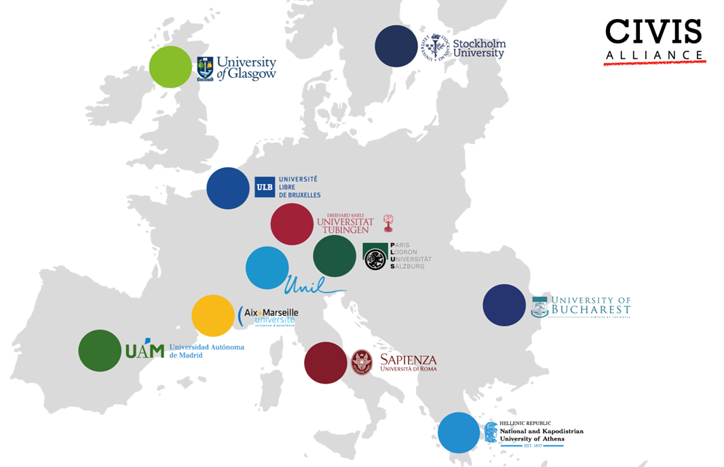
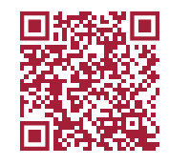
ERASMUS+ und CIVIS
Im Rahmen des Europäischen Hochschulnetzwerks CIVIS bestehen fächerübergreifende Erasmus-Verträge mit folgenden Hochschulen:
Université Aix-Marseille
Nationale und Kapodistrias-Universität Athen
Freie Universität Brüssel
Universität Bukarest
Universität Glasgow
Autonome Universität Madrid
Universität Salzburg
La Sapienza Universität Rom
Universität Stockholm
Université de Lausanne
Kontakt: civis@uni-tuebingen.de

Slide 20
ERASMUS+ und CIVIS Blended Intensive Programs
Online Kurs mit 1-wöchigem Studienaufenthalt
Lernen Sie zusammen mit Studierenden aus ganz Europa
Innovative Lehrmethoden und modernste Technologien
Förderung (extra Bonus für « Green Mobility »)
Zertifizierte 3-6 ECTS
Mobilitätsdauer | Wieviel? | Mögliche Aufstockungsbeträge (top-ups)
Tag 1-14 | 79 EUR / Tag | Für Teilnehmerinnen und Teilnehmer mit geringen Chancen: 100 EUR einmalig für nachhaltiges Reisen: bis zu 6 zusätzliche Reisetage
Unter Vorbehalt

Slide 21
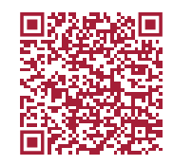
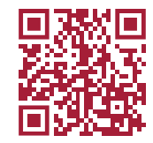
ERASMUS+ und CIVIS Blended Intensive Programs
Teilnahmebedingungen und Bewerbungsablauf
CIVIS Course Program

Slide 22
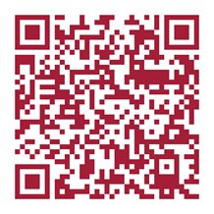
Praktikumszusage
Registrierung bei der Hochschule Karlsruhe
Upload Bewerbungsunterlagen
Online Sprachtest
Stipendienvertrag
LOS GEHT'S!
ERASMUS+ Praktikum
Förderung: mind. 2 Monate bis 12 Monate
Bewerbungsfrist: bis 1 Monat vor Praktikumsbeginn

Slide 23
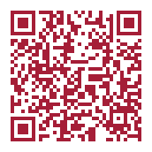
ERASMUS+ weltweit: Partneruniversitäten
Fachbereich | Partneruni | Kontakt
Islamische Theologie | U Sarajewo, Bosnien | Ertul Ortabas
Geographie, fachübergreifend | AUCA Bischkek, Kirgistan | Prof. Dr. S. Kinder
Germanistik, fächerübergreifend | Nazarbayev University, Astana, Kasachstan | Prof. Dr. S. Schahadat
Germanistik | ISU Tiflis, Georgien | Prof. Dr. D. Kimmich
Kath. Theologie | Univ. Al Quaraouine, Rabat, Marokko | Doris Kalka
Romanistik, Cultures of the Global South | UCAD Dakar, Senegal | Dr. N. Heslault
Romanistik, Cultures of the Global South | Abidjan, Elfenbeinküste | Dr. N. Heslault

Slide 24
ERASMUS+ weltweit: Partneruniversitäten
Fachbereich | Partneruni | Kontakt
Anglistik, Cultures of the Global South | U Pretoria, Südafrika | Prof. Dr. R. West-Pavlov
Anglistik, Cultures of the Global South | Witwatersrand, Südafrika | Prof. Dr. R. West-Pavlov
Germanistik, fächerübergreifend | Nazarbayev University, Astana, Kasachstan | Prof. Dr. S. Schahadat
Germanistik, Geschichte | Lomé, Togo | Prof. Dr. S. Köhler
Fachübergreifend | University of Rwanda | Doris Kalka
Romanistik, Cultures of the Global South | UNAM, Mexiko | Prof. Dr. S. Thies
Romanistik, Cultures of the Global South | UFF, Brasilien | Prof. Dr. S. Thies

Slide 25
ERASMUS+ weltweit: Israel-Austausch
(vorbehaltlich Aufhebung der Reisewarnung)
University of Haifa
Hebrew University of Jerusalem
Nächste Bewerbungsfrist:
15.02.2024 für WiSe 24-25 und SoSe 25 (2 Plätze pro Partneruni)
Kontakt: Dr. Antonino Spinelli (a.spinelli@zv.uni-tuebingen.de)

Slide 26
NEU: Afrikanische Partneruniversitäten von CIVIS
Makerere University (Uganda)
Universidade Eduardo Mondlane (Mosambik)
Université Cheikh Anta Diop de Dakar (Senegal)
Université de Sfax (Tunesien)
Université Hassan II de Casablanca (Marokko)
University of the Witwatersrand (Südafrika)
Förderung: Erasmus-weltweit-Stipendium
Nächste Bewerbungsfrist: 15. März 2024 für WiSe 24-25 und SoSe 25
Kontakt: Christian Möllmann (christian.moellmann@uni-tuebingen.de)

Slide 27
NEU: Zentralasien-Austausch
Nazarbayev University, Astana, Kasachstan
American University of Central Asia, Bishkek, Kirgisistan
Förderung:
DAAD-Stipendium Go East
Erasmus-Weltweit-Stipendium
Nächste Bewerbungsfrist:
15.03.2023 für WiSe 24-25 und SoSe 25
Kontakt: Dr. Antonino Spinelli (a.spinelli@zv.uni-tuebingen.de)

Slide 28
ERASMUS+ weltweit: Fördersätze
Aufenthaltskosten:
Standard | 2.100 EUR pro Semester
Mit Social Top Up | 2.850 EUR pro Semester
Reisekostenzuschuss: nach Entfernungspauschalen, z. B.:
Algerien, Bosnien | 275 EUR
Israel, Georgien | 360 EUR
Senegal, Kasachstan | 820 EUR
Südafrika, Mexiko | 1.500 EUR

Slide 29
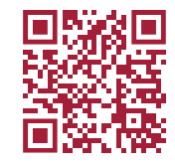
TÜ-VIP (Tübingen – Virtual Intercultural Program)
10-wöchiges Online-Kursprogramm, offen für Studierende aus aller Welt
Pre-Arrival Package: Vorbereitung für einen zukünftigen Auslandsaufenthalt
Vorbereitung auf das Arbeitsleben
Internationalization@home
ECTS
Virtuelles Buddy Programm
Kontakt: tuevip@uni-tuebingen.de
Notes:
mit Kursen zur deutschen Sprache und (Hochschul-) Kultur, Themen wie Nachhaltigkeit, Politik, Interkulturelle Kommunikation, Menschenrechte sowie mit weiteren Sprachkursen (Englisch, Wolof, Kiswahili)

Slide 30
Abt. Deutsch als Fremdsprache und Interkulturelle Programme
Vermittlung von Sprach-Tandems
Hospitationsmöglichkeit DaF für deutsche Studierende
Workshop “Interkulturelle Kompetenzentwicklung“
Haus der Sprachen, Wilhelmstraße 22

Slide 32
Kontakt: janine.zellner@uni-tuebingen.de​

Slide 33
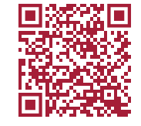
Fremdsprachenzentrum
Sprachkurse für deutsche Studierende: Englisch, Französisch, Spanisch, Katalanisch, Italienisch, Schwedisch, Japanisch, Rumänisch, Russisch, Neugriechisch u.a.
Zertifizierung nach UNIcert.
Verschiedene Niveaustufen (Einstufungstest)
Kontakt: fsz@uni-tuebingen.de

Slide 34
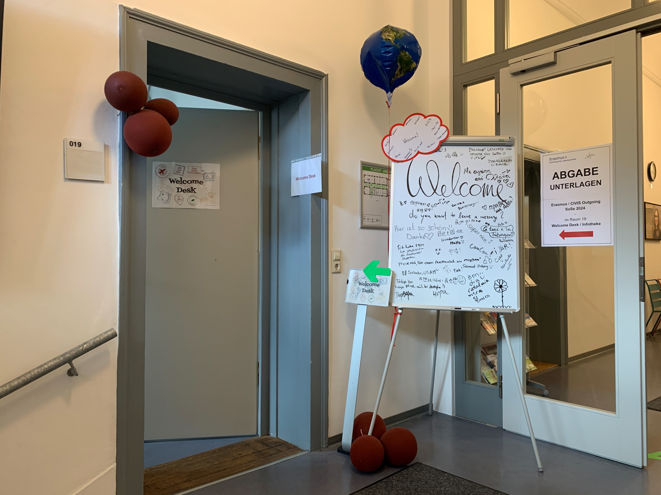
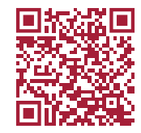
ESSC Info Point
Dez. V.1. - Austauschprogramme
Wilhelmstraße 9, EG Raum 019
Öffnungszeiten:
Mo, Mi, Fr: 9-12 Uhr​
Di, Do: 9-12 Uhr und 13-15 Uhr ​
WOHIN?

Slide 35
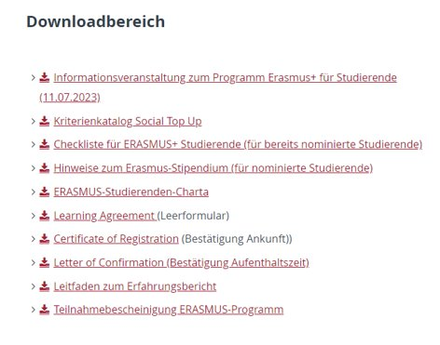
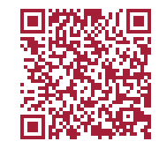
Hinweise zur ERASMUS+ Webseite der UT
(21.11.2023)
Downloadbereich für Erasmus

Slide 36
Weitere Infoveranstaltungen des International Office:
USA/Kanada:
Dienstag, 23. Januar 2024,
12 Uhr s.t.
Australien/Neuseeland:
Dienstag, 30. Januar 2024,
12 Uhr s.t.
Alle Infoveranstaltungen finden online über Zoom zu den angegebenen Terminen statt. Bitte melden Sie sich für die Veranstaltungen über dieses Formular an. Sie erhalten dann kurz vor der Veranstaltung einen Zoom-Link, über den Sie an der Veranstaltung teilnehmen können.

Slide 37
Wir freuen uns auf Ihr Feedback!

